Slide 1

Итоги 1 четверти
2020-2021 уч. г.

Slide 2
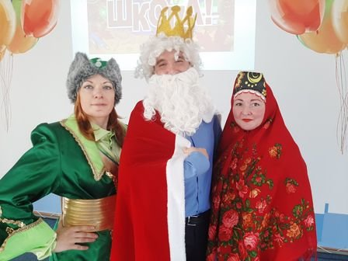
ДЕНЬ ЗНАНИЙ
В первый день осени по традиции для всех школьников наша школа вновь распахнула свои гостеприимные двери.
В классах прошли праздничные классные часы, а ученики 1 «А», 1 «Б» и 1 «В» классов смогли посмотреть великолепное театрализованное представление в актовом зале школы.
Там ребят встретили сказочные герои: Царь, Иван Царевич и добрая сказительница. Вместе со своей учительницей Марией Павловной, ребята смогли помочь Ивану Царевичу собрать портфель и отправиться в школу.
Все первоклассники получили маленькие подарки.

Slide 3
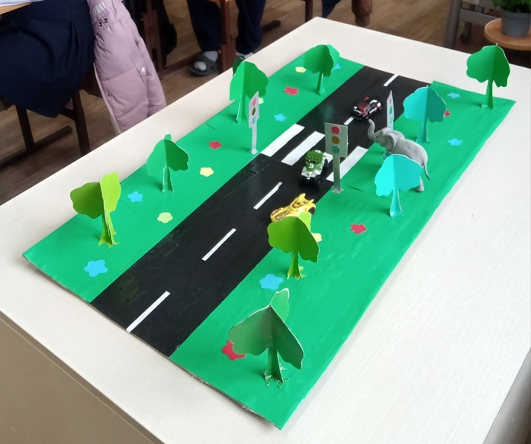
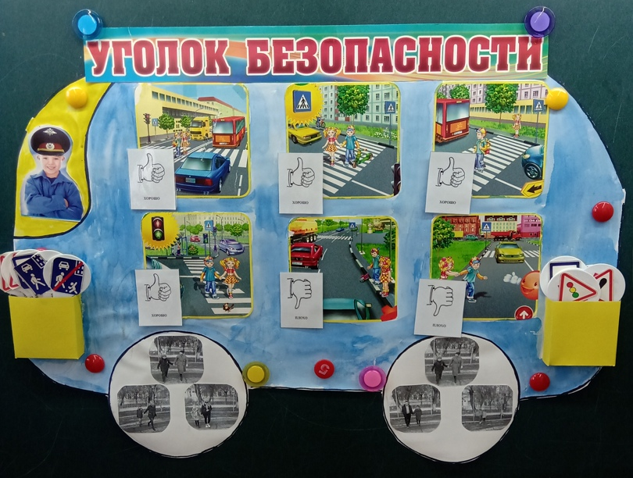
МЕСЯЧНИК БЕЗОПАСНОСТИ
Ребята весь сентябрь повторяли теорию и закрепляли на практике все виды безопасности: правила дорожного движения, личную гигиену, поведение при ЧС и угрозах терроризма, интернет-безопасность.
В конце месяца прошел смотр «Уголков безопасности» в классах и проверка «дорожных карт учащихся».
Наиболее полно «Уголок безопасности» был представлен у 8 «Б» класса.
7 «А» кл. – несомненный лидер в наличии «Дорожных карт учащихся».
А классные руководители 2 «Б-В» и 4 «А-Б» кл. своими руками сделали замечательные пособия по ПДД.

Slide 4
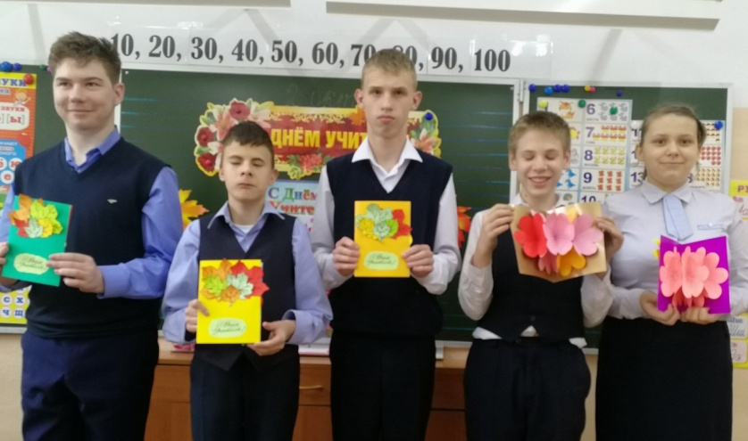
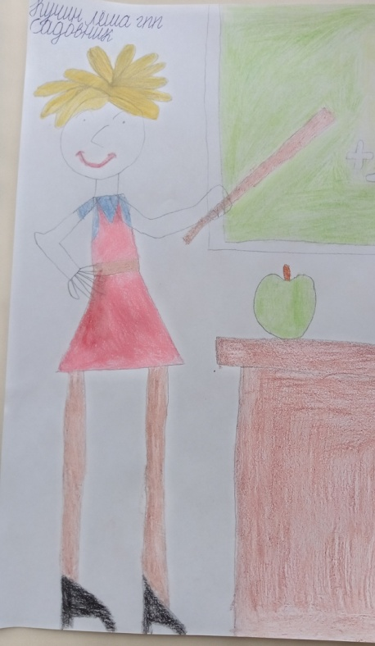
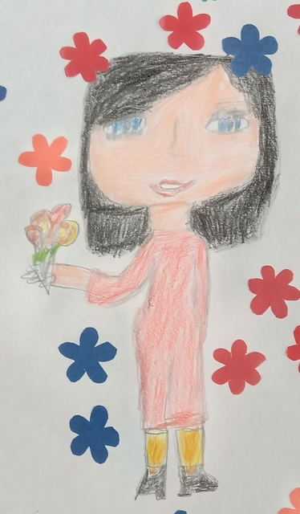
ДЕНЬ УЧИТЕЛЯ
Начальные классы и классы «Особый ребенок» провели интересные мероприятия, посвященные профессии учитель.
Ученики старших классов записали для педагогов школы трогательные видео-поздравления.
Приятным сюрпризом для педагогов стало видео-поздравление от родительского коллектива.
Всем учителям подарили открытки, сделанные руками детей.

Slide 5
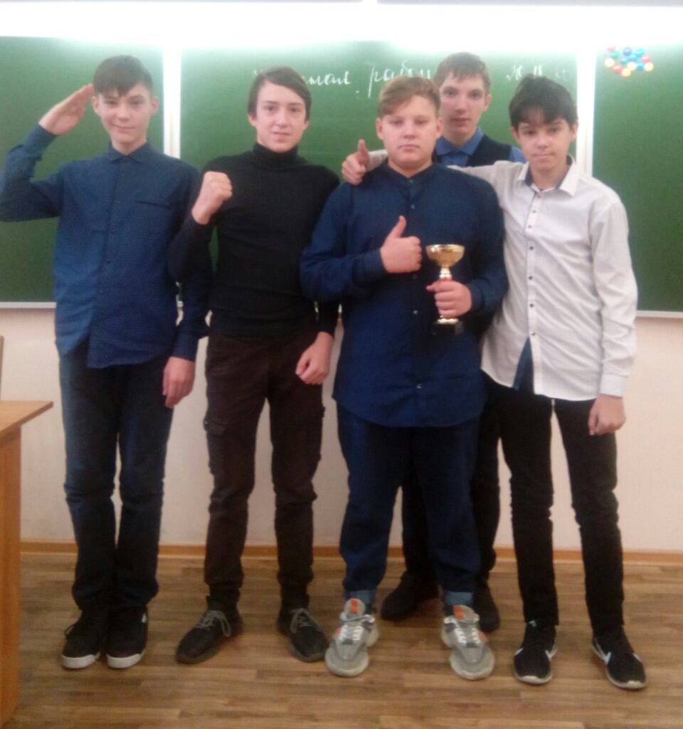
Самый спортивный класс 6-9
С 5 по 9 октября в нашей школе прошел традиционный конкурс «Самый спортивный класс» среди 6-9 классов.
Классы соревновались отдельно друг от друга, но выполняли одинаковые задания.
В число заданных упражнений вошли такие, как: командный прыжок в длину с места, прыжки на скакалке, упражнение на пресс, отжимание и эстафета по кругу.
В разных упражнениях лидировали разные классы, но в итоге, победителями стали:
1 место – 8Г;
2 место – 9А;
3 место – 8Е

Slide 6
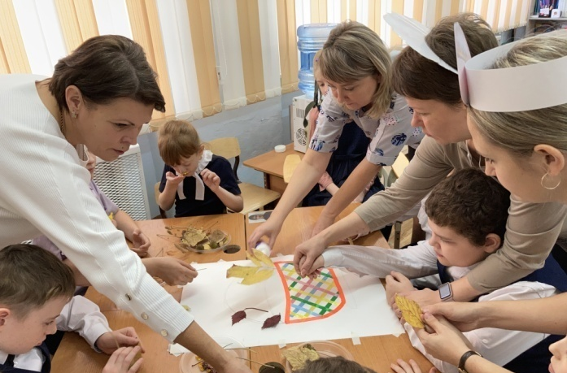
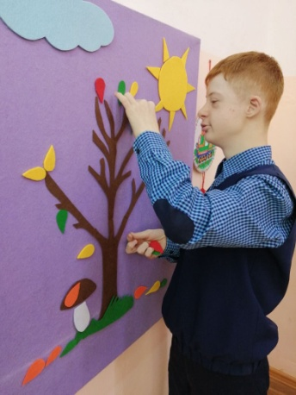
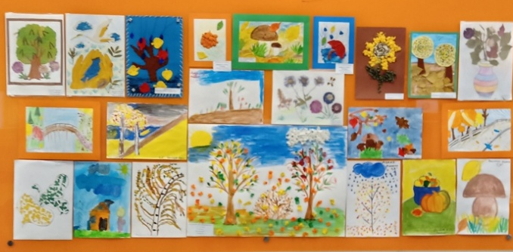
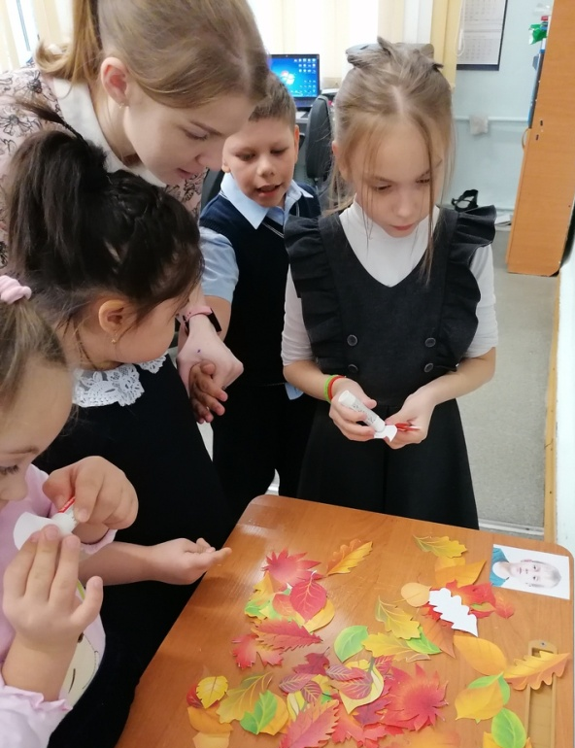
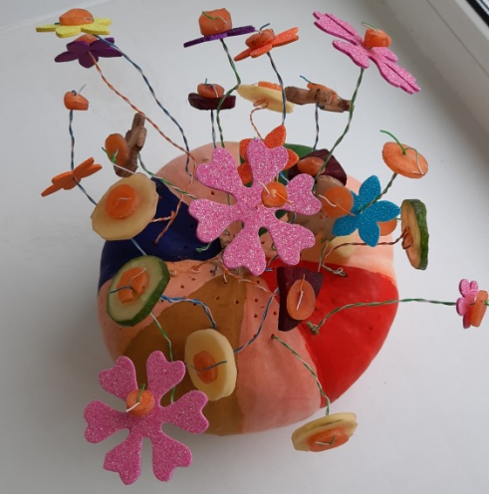
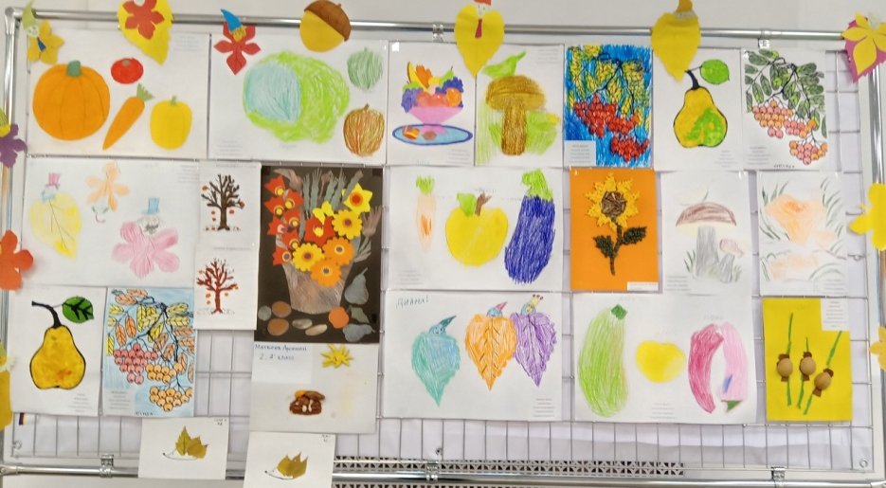
ПРАЗДНИК ОСЕНИ
В октябре в классах «Особый ребенок» прошли тематические мероприятия про осень. Ребята делали поделки, рисовали, играли в тематические подвижные игры и отгадывали загадки.
В переходе школы была организованна выставка творческих работ учащихся «Осенний вернисаж»

Slide 7

ПУТЕШЕСТВИЕ
ПО РАДУГЕ !

Slide 8
Лучшие ученики класса в 1 чт.
Семенова Софья – 1 «Б» кл.; Щербаков Савелий – 2 «В» кл.; Веселова Ева – 4 «А» кл.;
Сазонов Арсений – 4 «А» кл.; Пиджакова Полина – 4 «Б» кл.; Шульгина Ульяна – 5 «А» кл.; Кубрин Владимир – 5 «А» кл.; Беляев Иван – 5 «Б» кл.; Гайдук Ян – 6 «А» кл.;
Евменова Ирина – 6 «А» кл.; Жаткин Кирилл – 6 «А» кл.; Локшина Ева – 6 «А» кл.;
Кольцова Софья – 6 «Б» кл.; Можин Максим – 6 «Б» кл.; Самков Александр – 6 «Б» кл.;
Назаров Андрей – 7 «А» кл.; Димитренко Евгения – 7 «А» кл.;
Бархатова Анастасия – 8 «А» кл.; Дуркин Евгений – 8 «В» кл.; Осипова Наталья – 8 «В» кл.;
Белов Иван – 8 «Г» кл.; Григорьев Даниил – 8 «Г» кл.; Недошковский Александр – 8 «Г» кл.;
Приведённый Максим – 8 «Г» кл.; Тютюнник Александра – 8 «Д» кл.;
Килина Анастасия – 8 «Е» кл.; Богданов Данил – 9 «А» кл.; Жмаев Александр – 9 «А» кл.;
Соколовский Максим – 9 «А» кл.; Асадуллаев Сенан – 9 «Б» кл.; Будин Егор – 9 «Б» кл.;
Глазунова Дарья – 9 «Б» кл.; Исаков Дмитрий – 9 «Б» кл.; Слесарев Артем – 9 «Б» кл.;
Булахтин Максим – 9 «В» кл.; Лейкин Артем – 9 «В» кл.; Бойко Софья – 9 «Д» кл.;
Волков Иван – 9 «Д» кл.; Елисеев Данил – 9 «Д» кл.; Кучин Алексей – ГПП

Slide 9
Лучшие ученики школы в 1 чт.
Барсуковский Эдуард – 6 «А» кл.
Каврезин Кирилл – 7 «А» кл.
Черкашин Ярослав – 7 «А» кл.
Черемных Данил – 7 «А» кл.
Кольцова Алёна – 8 «Б» кл.
Назаров Константин – 8 «Г» кл.
Барсуков Данил – 9 «А» кл.
Калмыков Егор – 9 «А» кл.
Анцупова Юлия – 9 «Д» кл.
Танаев Андрей – 9 «Д» кл.
Храпаченко Зарина – 9 «Д» кл.

Slide 10
 | 1 А | 1 БВ | 2 А | 2 БВ | 2ГД | 3 А | 3 БВ | 4 АБ | 5 БВ | 6 Б
СПОРТ | 3 | 3 | 5 | 3 | 1 | - | 4 | 5 | 3 | 4
ТВОРЧЕСТВО | 3 | 0 | 5 | 1 | 1 | - | 4 | 4 | 3 | 3
УСПЕВАЕМОСТЬ | 4 | 2 | 4 | 3 | 1 | - | 4 | 5 | 4 | 4
ПОВЕДЕНИЕ | 4 | 2 | 5 | 3 | 1 | - | 4 | 5 | 3 | 3
ДЕЖУРСТВО | 5 | 2 | 4 | 2 | 1 | - | 4 | 4 | 5 | 3
ЗОЖ, ФОРМА | 4 | 2 | 5 | 3 | 2 | - | 4 | 2 | 4 | 4
ИТОГО: | 23 | 11 | 28 | 15 | 7 | - | 24 | 25 | 22 | 21

Slide 11
 | 6-7 В | 8 Б | 8 В | 8 Д | 9 Б | 9 В | 9 Д | ГПП
СПОРТ | - | 5 | 3 | 5 | 5 | 3 | 4 | 3
ТВОРЧЕСТВО | - | 5 | 3 | 5 | 5 | 4 | 5 | 5
ДОБРЫЕ ДЕЛА | - | 4 | 0 | 4 | 2 | 3 | 4 | 3
УСПЕВАЕМОСТЬ | - | 5 | 3 | 5 | 4 | 3 | 5 | 4
ПОВЕДЕНИЕ | - | 5 | 3 | 5 | 4 | 3 | 4 | 4
ДЕЖУРСТВО | - | 5 | 4 | 5 | 5 | 4 | 5 | 5
ЗОЖ, ФОРМА | - | 5 | 3 | 5 | 5 | 3 | 5 | 5
ИТОГО: | - | 34 | 19 | 34 | 30 | 23 | 32 | 29

Slide 12
 | 5 А | 6 А | 7 А | 8 А | 8 Г | 8 Е | 9 А | 9 Г
СПОРТ | 3 | - | 5 | 3 | 5 | 4 | 4 | 4
ТВОРЧЕСТВО | 3 | - | 5 | 3 | 4 | 3 | 4 | 5
ДОБРЫЕ ДЕЛА | 2 | - | 3 | 0 | 2 | 2 | 3 | 1
УСПЕВАЕМОСТЬ | 4 | - | 4 | 3 | 4 | 4 | 5 | 4
ПОВЕДЕНИЕ | 5 | - | 4 | 3 | 3 | 3 | 4 | 4
ДЕЖУРСТВО | 5 | - | 5 | 3 | 4 | 4 | 5 | 5
ЗОЖ, ФОРМА | 5 | - | 5 | 4 | 4 | 4 | 4 | 4
ИТОГО: | 27 | - | 31 | 19 | 26 | 24 | 29 | 27

Slide 13
ЛучшиЕ классЫ в 1 чт.
2 «А» – классный руководитель Лебедева Н.В.
8 «Б» – классный руководитель Кривченко Н.А.
8 «Д » – классный руководитель Прохорова Ю.Л.,
воспитатель Шарыпова Т.В.
7 «А» – классный руководитель Любочко А.Н.

Slide 14
БЕРЕГИТЕ СЕБЯ!
ДО ВСТРЕЧИ ПОСЛЕ КАНИКУЛ!

